Slide 1

Harbin Institute of Technology
基于毫米波雷达的井下围岩变形探测装置
答辩人 ： 张 润
指导老师：赵宜楠
Notes:
各位评委老师好，我的答辩题目是基于毫米波雷达的井下围岩变形探测装置。

Slide 2

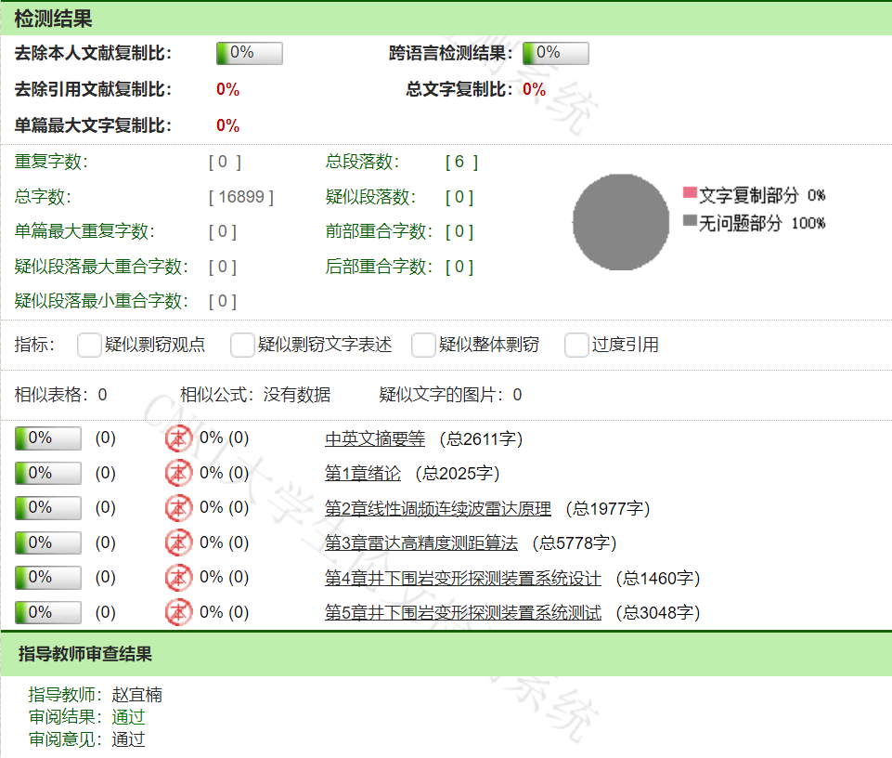
论文查重
Notes:
这是我的论文查重情况

Slide 3
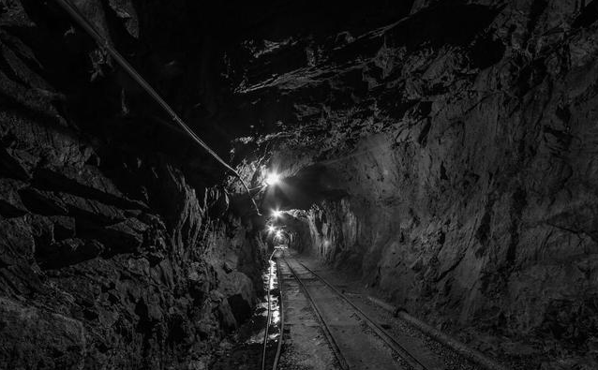
研究背景和目的
研究背景：由于近年来井下坍塌事故频出。
研究目的：对矿井下围岩内壁的微小形变进行检测，以达到安全生产的目的。
研究难点：高精度测距指标能检测微小形变
矿井围岩
Notes:
本课题的研究背景是由于近些年井下坍塌事故频出。
研究目的是通过对围岩形变进行检测来预防矿井坍塌等安全事故。
其研究难点在于通过算法使毫米波雷达测距精度达到可以检测出微小形变的指标

Slide 4
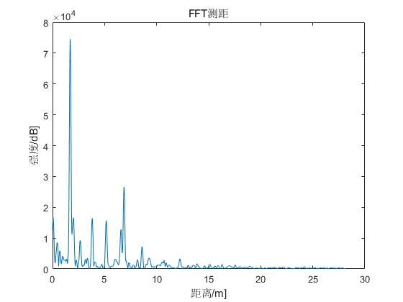
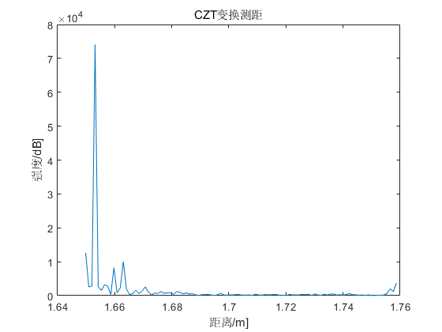
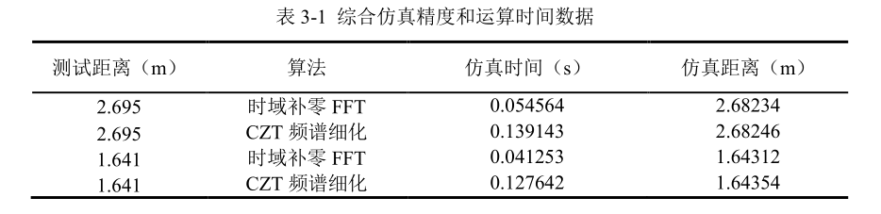
研究内容
FFT时域补零&CZT变换
FFT时域补零
CZT变换
Notes:
通过对比两种频谱细化算法：时域补零和CZT变换，得出以下结论，使用CZT算法可以使算法耗时少且能达到同样的细化指标。

Slide 5
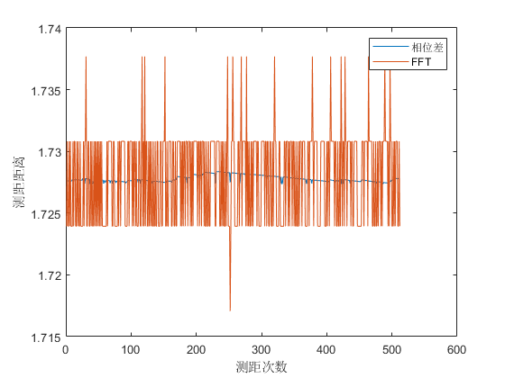
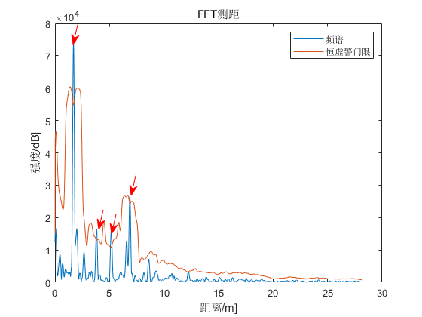
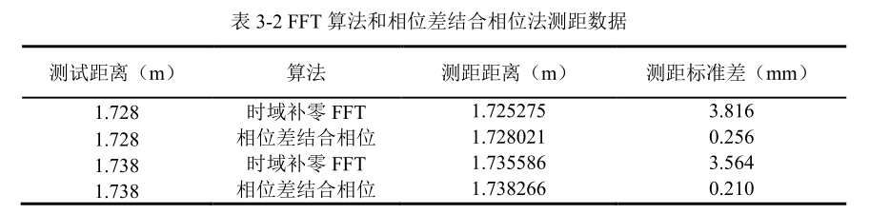
研究内容
FFT变换&相位差结合相位法&恒虚警检测算法
均值类恒虚警检测算法CA-CFAR
Notes:
通过对比两种测距算法：FFT和相位差算法，得出以下结论，使用相位差算法可以使测距精度改善3mm左右，标准差更低。

Slide 6
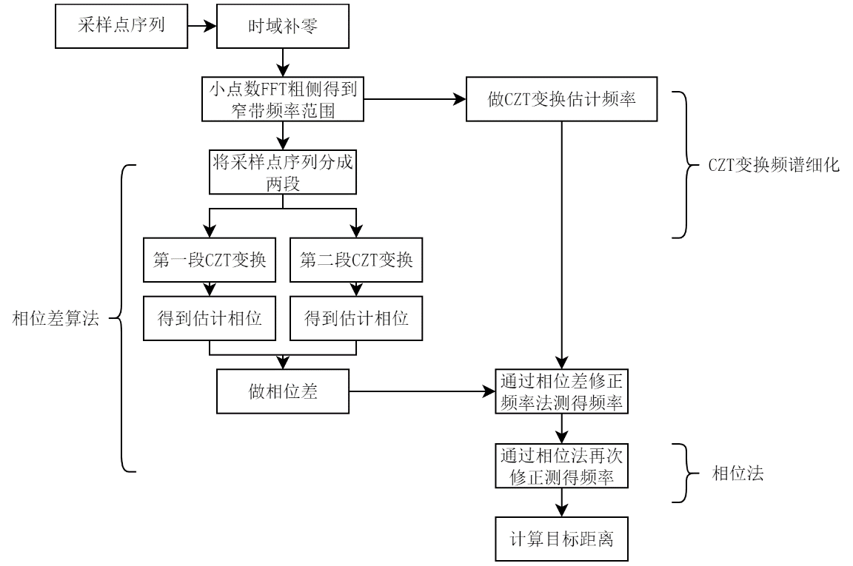
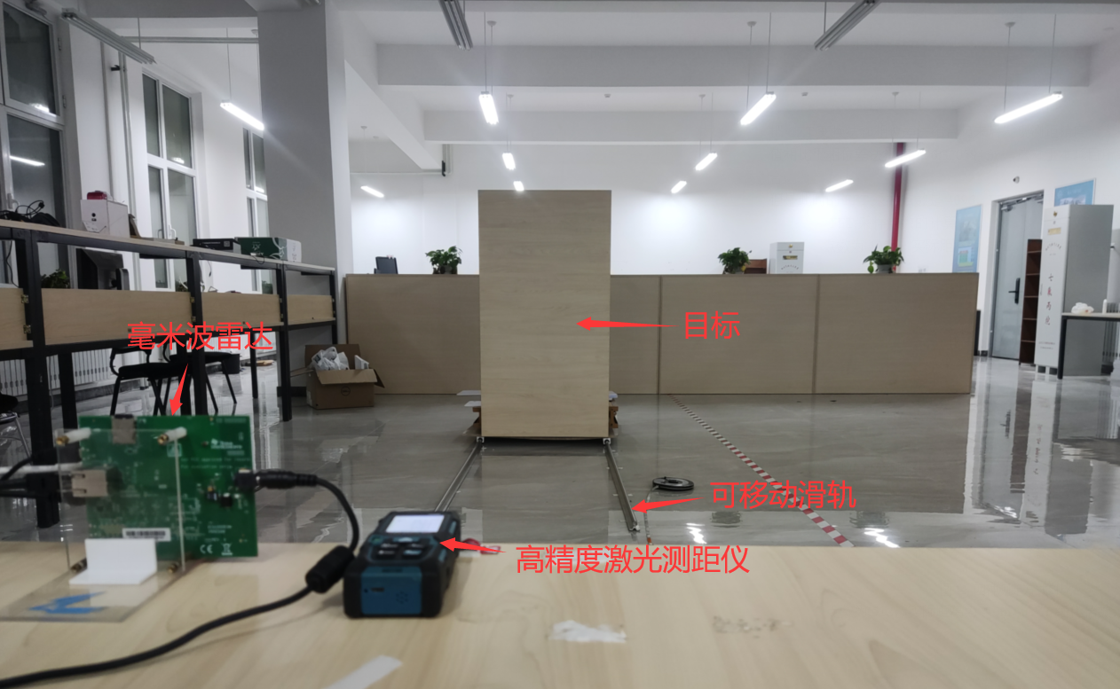
研究内容
3、高精度测距算法仿真与在硬件平台上实现
高精度测距算法流程
测试场景
Notes:
综上所述，提出了左图所示的高精度测距算法，该算法结合了CZT变换的耗时少和相位差算法精度高的特点。右图为实际测试算法场景图。

Slide 7
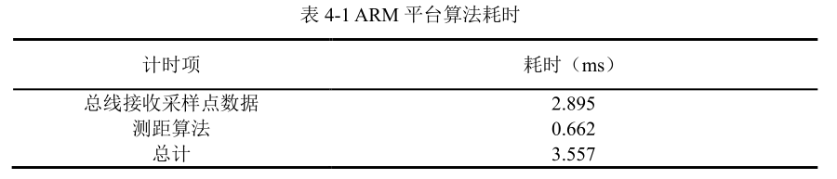
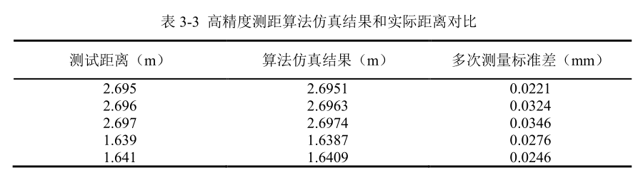
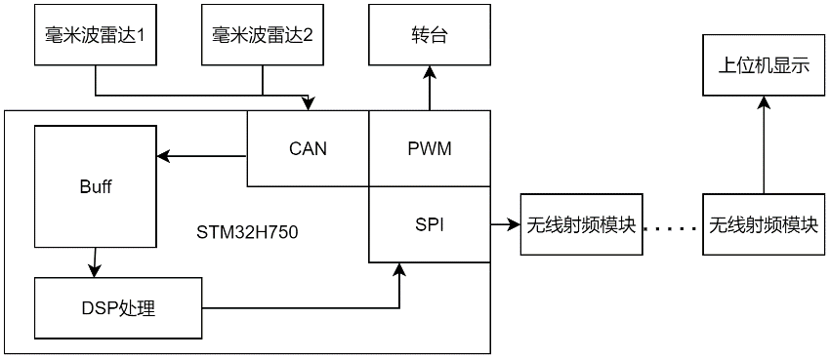
研究内容
Notes:
通过实际测试发现该算法能达到预期的测试精度和耗时。构建图中的总体结构，作出实物。

Slide 8
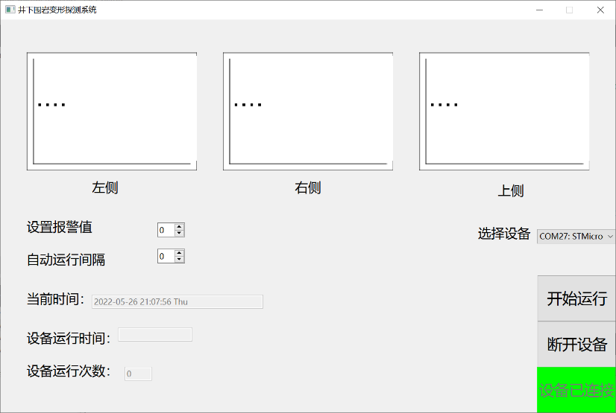
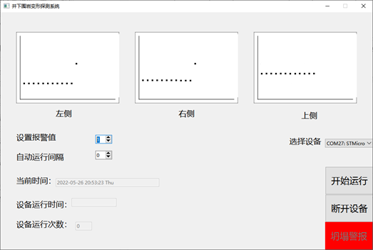
研究内容
上位机正常状态
上位机异常状态
Notes:
这是编写的上位机，通过上位机可以观测远端监测的岩壁情况，并发出警报。

Slide 9
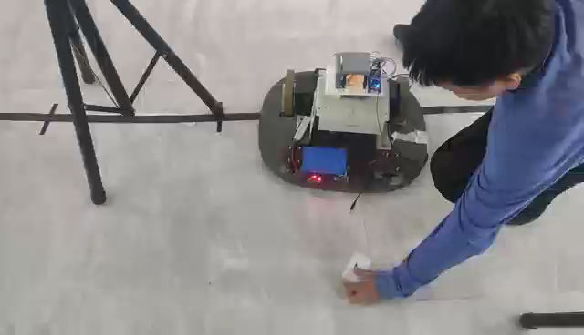
实物演示

Slide 10
感谢观看
答辩人：张润
Notes:
谢谢观看

